Slide 1
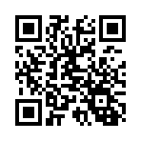
幸ハウスって？
癌と聞くと、色々な不安に 押しつぶされそうになります。 治療のこと、家族のこと、 仕事のこと、お金のこと、 未来のこと・・・・
癌と診断されて戸惑った時、 幸ハウスにお越しください。 幸ハウスは、 癌の患者さん、そのご家族が、 予約なしに気軽に訪れて、 安心して話せる安らぎの場所です。
患者さんご自身が 大切にしている思いや 考えを何より大切にし、 病気と向き合い、 自分の人生のこと、治療のことを、 自分で決められるようサポートいたします。
寄付・支援のお願い
特定非営利活動法人幸ハウスの活動は
賛助会員のみなさまの年会費と、
ご寄付によって支えられています
健全かつ安定した運営を続けていくために
ご支援・ご協力くださいますよう
よろしくお願い申し上げます
お問い合わせ
特定非営利活動法人 幸ハウス
大切にしたいものを
大切にできる場所
✉ info@sachihouse.org
http://sachihouse.org/
幸ハウス NPO
検索
Notes:
このパンフレットを変更するには、サンプル コンテンツを独自のコンテンツに置き換えます。白紙の状態から開始したい場合は、[ホーム] タブの [新しいスライド] ボタンをクリックして、新しいページを挿入します。 その後、空のプレースホルダーにテキストやイメージを入力します。ロゴを独自のものに変更するには、「ここにロゴを挿入」という図をクリックして、[図ツール] の [書式] タブで [図の変更] を選びます。
また、折り線があることにお気付きですか? 非常に薄い線ですが、これをパンフレットに表示したくない場合は、印刷する前に選んで削除できます。

Slide 2
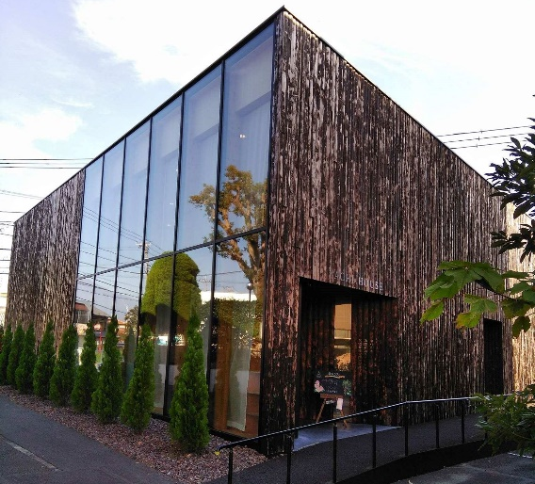
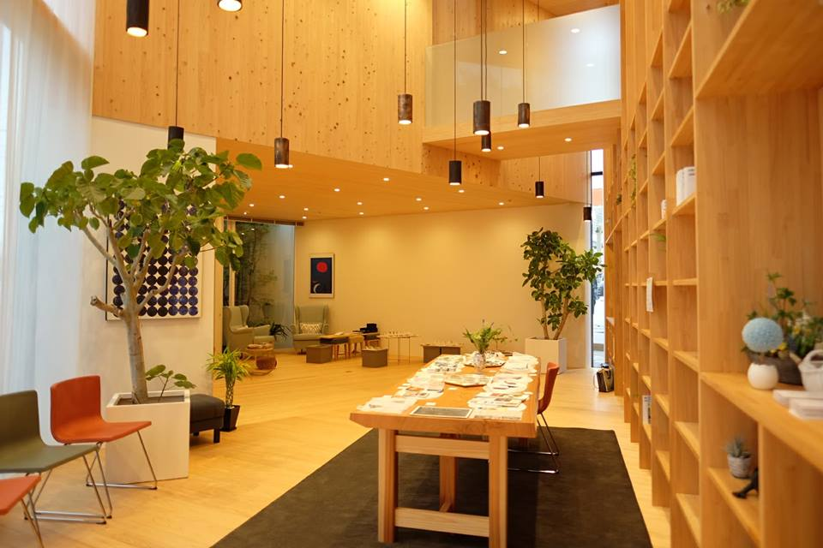
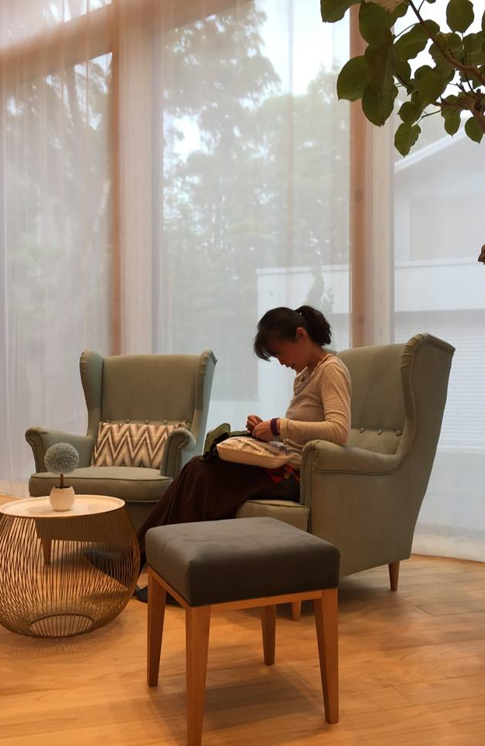
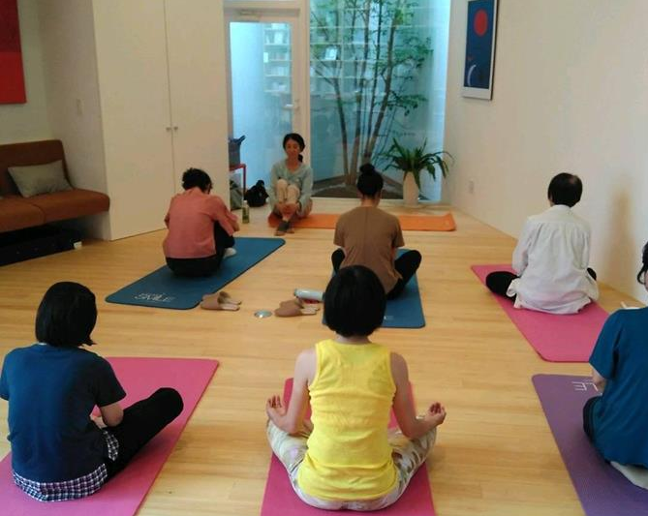
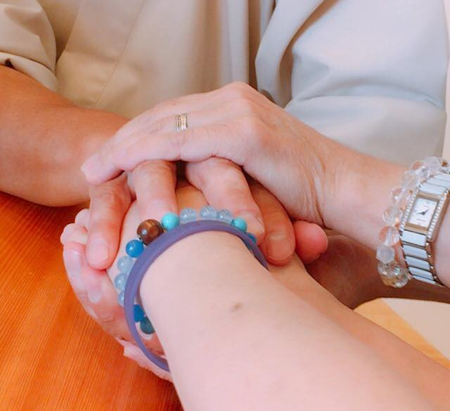
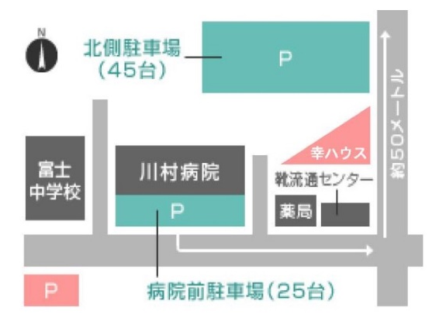
OPEN & ACCESS
✿ 日時 ✿
水曜日10:00-16:00（祝日休）
✿ 場所 ✿
川村病院の隣、三角の建物
（静岡県富士市松本357-1）
PROGRAM
看護師や傾聴トレーニングを受けた サポーターがあなたの話をゆっくり聞きます。
病気になっても、大切にしたいものを 大切にできる生き方を、一緒に考えます。
自分で決める力を取り戻すきっかけを 探すことができます。
癌についてのたくさんの情報から 自分に必要な情報を選ぶお手伝いをします。
お茶を飲んだり、本を読んだりしながら ゆっくり自分の時間を過ごすことができます。
カフェデモンク
リラックスヨガ
アロマセラピー
お抹茶一服 いかがですか
など
幸ハウスは宿泊施設ではありません。また、治療や検査、投薬を行ったり、セカンドオピニオンを提供する場所ではありません。
各プログラムの詳細や最新情報はFacebookやHPを ご覧いただくか、またはお問合せください。
Notes:
このパンフレットを変更するには、サンプル コンテンツを独自のコンテンツに置き換えます。白紙の状態から開始したい場合は、[ホーム] タブの [新しいスライド] ボタンをクリックして、新しいページを挿入します。 その後、空のプレースホルダーにテキストやイメージを入力します。ロゴを独自のものに変更するには、「ここにロゴを挿入」という図をクリックして、[図ツール] の [書式] タブで [図の変更] を選びます。
また、折り線があることにお気付きですか? 非常に薄い線ですが、これをパンフレットに表示したくない場合は、印刷する前に選んで削除できます。

